Slide 1
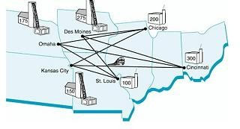
Metode Transportasi
Tri Sutrisno

Slide 2
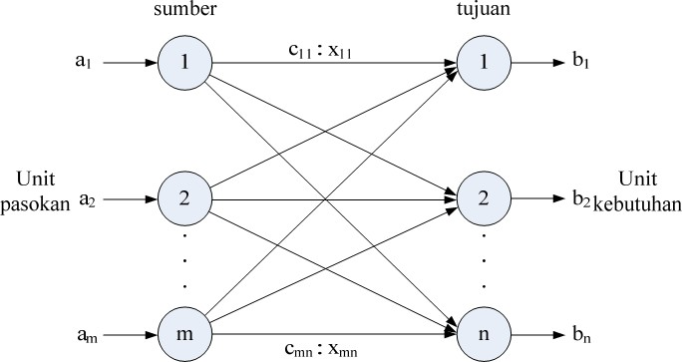
Pendahuluan

Slide 3
METODE TRANSPORTASI
Metode Transportasi merupakan suatu metode yang digunakan untuk mengatur distribusi dari sumber-sumber yang menyediakan produk yang sama ke tempat tempat yang membutuhkan secara optimal dengan biaya yang termurah .
Alokasi produk ini harus diatur sedemikian rupa karena terdapat perbedaan biaya-biaya alokasi dari satu sumber atau beberapa sumber ke tempat tujuan yang berbeda.

Slide 4
Ciri-Ciri Penggunaan Metode Transportasi
Terdapat sejumlah sumber dan tujuan tertentu.
Kuantitas komoditi/barang yang didisitribusikan dari setiap sumber dan yang diminta oleh setiap tujuan besarnya tertentu.
Komoditi yang dikirim/diangkut dari suatu sumber ke suatu tujuan besarnya sesuai dengan permintaan dan atau kapasitas sumber.
Ongkos pengangkutan komoditi dari suatu sumber ke suatu tujuan besarnya tertentu

Slide 5
Metode Pemecahan masalah
Perhitungan dengan berbagai metode
Komputer dengan berbagai software
Solusi Perhitungan > Tabel Awal dan Tabel Optimum

Slide 6
Tabel awal dapat dibuat dengan dua metode
Metode North West Corner (NWC)
Dari pojok kiri atas ke pojok kanan bawah Kelemahan : tidak memperhitungkan besarnya biaya sehingga kurang efisien.
Metode biaya terkecil
Mencari dan memenuhi yang biayanya terkecil dulu.
Note: Lebih efisien dibanding metode NWC.

Slide 7
Setelah tabel awal dibuat, tabel dapat dioptimalkan lagi dengan metode
Stepping Stone (batu loncatan)
Modified Distribution Method (MODI)
Selain metode-metode di atas masih ada satu metode yang lebih sederhana penggunaannya yaitu metode Vogel’s Approximation Method (VAM).

Slide 8
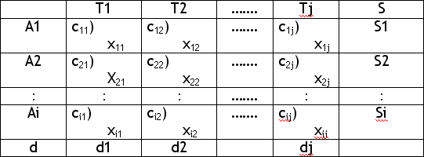
Keterangan Tabel
Keterangan:
Ai = Daerah asal sejumlah i
Si = Supply, Ketersediaan barang yang diangkut di i daerah asal Tj = Tempat tujuan sejumlah j
dj = Permintaan (demand) barang di sejumlah j tujuan xij = Jumlah barang yang akan diangkut dari Ai ke Tj
cij = Besarnya biaya transport untuk 1 unit barang dari Ai ke Tj
Biaya transport = cij . xi
Jumlah permintaan = Jumlah ketersediaan

Slide 9
METODE NWC (North West Corner)
⇒ Merupakan metode untuk menyusun tabel awal dengan cara mengalokasikan distribusi barang mulai dari sel yang terletak pada sudut paling kiri atas.
Aturannya:
Pengisian sel/kotak dimulai dari ujung kiri atas.
Alokasi jumlah maksimum (terbesar) sesuai syarat
sehingga layak untuk memenuhi permintaan.
Bergerak ke kotak sebelah kanan bila masih terdapat suplai yang cukup. Kalau tidak, bergerak ke kotak di bawahnya sesuai demand. Bergerak terus hingga suplai habis dan demand terpenuhi.

Slide 10
Contoh Soal:
Suatu perusahaan mempunyai 3 pabrik produksi dan 5 gudang penyimpanan hasil produksi. Jumlah barang yang diangkut tentunya tidak melebihi produksi yang ada sedangkan jumlah barang yang disimpan di gudang harus ditentukan jumlah minimumnya agar gudang tidak kosong.
Tabel matriks berikut menunjukkan jumlah produksi paling banyak bisa diangkut, jumlah minimum yang harus disimpan di gudang dan biaya angkut per unit barang. Dalam smu (satuan mata uang):

Slide 11
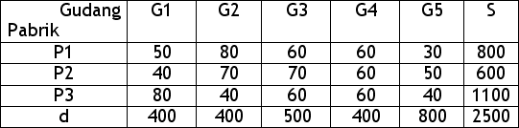
Prosedur Penyelesaian:
Isikan kolom mulai kolom di kiri atas (north west) dengan mempertimbangkan batasan persediaan dan permintaannya.
Selanjutnya isikan pada kolom di sebelah kanannya hingga semua permintaan terpenuhi.

Slide 12

Pabrik/ Gudang | G1 | G2 | G3 | G4 | G5 | S
P1 | 50 400 | 80 400 | 60 0 | 60 0 | 30 0 | 800
P2 | 40 0 | 70 0 | 70 500 | 60 100 | 50 0 | 600
P3 | 80 0 | 40 0 | 60 0 | 60 300 | 40 800 | 1100
d | 400 | 400 | 500 | 400 | 800
Biaya total:
Z = (50) 400 + (80) 400 + (70) 500 + (60) 100 + (60) 300 +
(40) 800
= 143.000

Slide 13
Metode Biaya terkecil (Matrik Minimum)
Merupakan metode untuk menyusun tabel awal dengan cara pengalokasian distribusi barang dari sumber ke tujuan mulai dari sel yang memiliki biaya distribusi terkecil
Aturannya
Pilih sel yang biayanya terkecil
Sesuaikan dengan permintaan dan kapasitas
Pilih sel yang biayanya satu tingkat lebih besar dari sel pertama yang dipilih
Sesuaikan kembali, cari total biaya

Slide 14
Contoh
Pabrik/ Gudang | G1 | G2 | G3 | G4 | G5 | S
P1 | 50 0 | 80 0 | 60 0 | 60 0 | 30 800 | 800
P2 | 40 400 | 70 0 | 70 0 | 60 200 | 50 0 | 600
P3 | 80 0 | 40 400 | 60 500 | 60 200 | 40 0 | 1100
d | 400 | 400 | 500 | 400 | 800

Slide 15
Biaya Total = (800 x 30) + (400 x 40) + (400 x
40) + (60 x 200) + (60 x 500) + (60 x 200)
= 1.100.000

Slide 16
Contoh :
Suatu perusahaan yang mempunyai 3 buah pabrik di W, H, P. Perusahaan menghadapi masalah alokasi hasil produksinya dari pabrik-pabrik tersebut ke gudang-gudang penjualan di A, B, C

Slide 17
Tabel Kapasitas pabrik
Pabrik | Kapasitas produksi tiap bulan
W | 90 ton
H | 60 ton
P | 50 ton
Jumlah | 200 ton

Slide 18
Tabel Kebutuhan gudang
Gudang | Kebutuhan tiap bulan
A | 50 ton
B | 110 ton
C | 40 ton
Jumlah | 200 ton

Slide 19
Tabel Biaya pengangkutan setiap ton dari pabrik W, H, P, ke gudang A, B, C
Dari | Biaya tiap ton (dalam ribuan Rp)
 | Ke gudang A | Ke gudang B | Ke gudang C
Pabrik W | 20 | 5 | 8
Pabrik H | 15 | 20 | 10
Pabrik P | 25 | 10 | 19

Slide 20
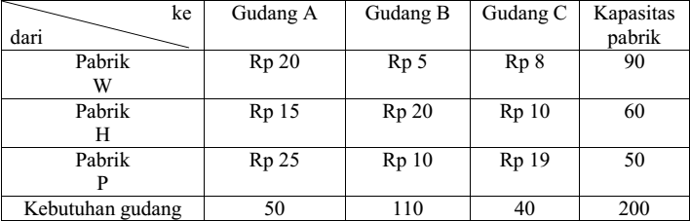
Ringkasan Permasalahan

Slide 21
Penyusunan Tabel Alokasi
Aturan:
Jumlah kebutuhan tiap-tiap gudang diletakkan
pada baris terakhir
1.
Kapasitas tiap pabrik pada kolom terakhir
Biaya pengangkutan diletakkan pada segi empat
kecil
Ke Dari | Gudang A |  | Gudang B |  | Gudang C |  | Kapasitas Pabrik
Pabrik | X | 20 | X | 5 | X | 8 | 90
W | 11 |  | 12 |  | 13
Pabrik | X | 15 | X | 20 | X | 10 | 60
H | 21 |  | 22 |  | 23
Pabrik | X | 25 | X | 10 | X | 19 | 50
P | 31 |  | 32 |  | 33
Kebutuhan Gudang | 50 |  | 110 |  | 40 |  | 200

Slide 22
Penggunaan Linear Programming dalam Metode Transportasi
Tabel Alokasi
Ke Dari | Gudang A |  | Gudang B |  | Gudang C |  | Kapasitas Pabrik
Pabrik |  | 20 |  | 5 |  | 8 | 90
W | ^{X}11 |  | ^{X}12 |  | ^{X}13
Pabrik |  | 15 |  | 20 |  | 10 | 60
H | ^{X}21 |  | ^{X}22 |  | ^{X}23
Pabrik | X | 25 | X | 10 | X | 19 | 50
P | 31 |  | 32 |  | 33
Kebutuhan Gudang | 50 |  | 110 |  | 40 |  | 200
Minimumkan Z = 20X_{WA} + 15X_{HA} + 25X_{PA} + 5X_{WB} + 20X_{HB} + 10X_{PB} +
8X_{WC} + 10X_{HC} + 19X_{PC}
Batasan
X_{WA} + X_{HA} + X_{PA} = 50 X_{WB} + X_{HB} + X_{PB} = 110 X_{WC} + X_{HC} + X_{PC} = 40
X_{WA} + X_{WB} + X_{WC} = 90
^{X}HA ^{+ X}HB ^{+ X}HC
^{X}PA ^{+ X}PB ^{+ X}PC
= 60
= 50

Slide 23
Selesaikan Dengan Metode NWC dan Metode Biaya Terkecil Permasalahan di atas!

Slide 24
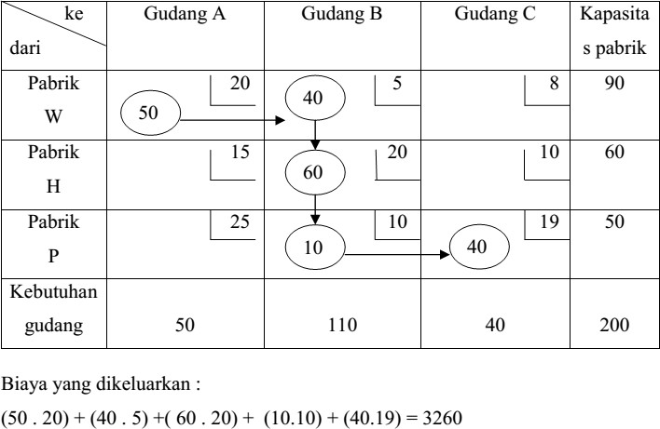
Solusi Metode NWC

Slide 25
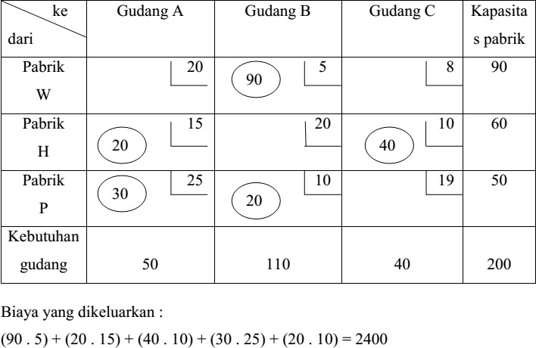
Metode biaya terkecil

Slide 26
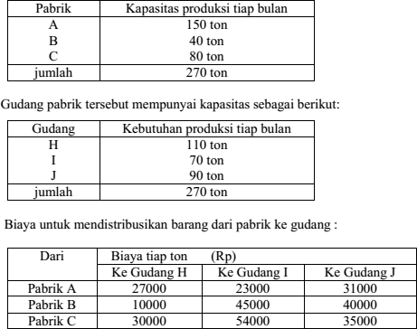
Latihan Soal
Produksi pabrik A,B,C adalah seperti tabel di samping!
Buat Tabel awal transportasi
Selesaikan dengan metode biaya terkecil

Slide 27
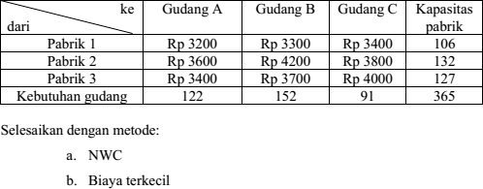
Latihan Soal

Slide 28
OPTIMALISASI :
METODE STEPPING-STONE

Slide 29
Metode Stepping Stone
Metode ini dalam merubah alokasi produk untuk mendapatkan alokasi produksi yang optimal menggunakan cara trial and
error atau coba – coba.
Walaupun merubah alokasi dengan cara coba- coba, namun ada syarat yang harus diperhatikan yaitu dengan melihat pengurangan biaya per unit yang lebih besar dari pada penambahan biaya per unitnya.

Slide 30
Contoh Penerapan

Slide 31
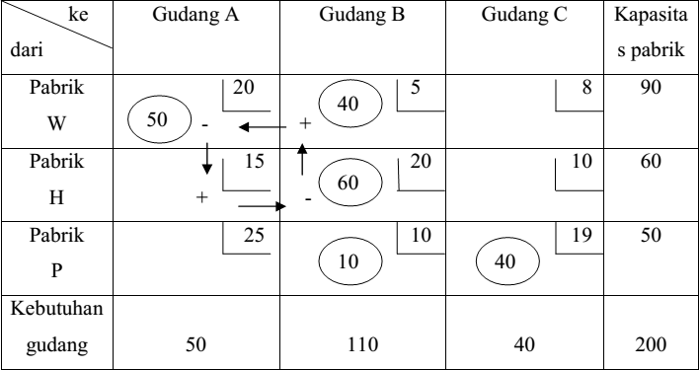

1. Tabel awal menggunakan yang NWC

Slide 32
Penambahan dan pengurangan biaya transportasi per unitnya sebagai berikut
Penambahan biaya: dari H ke A =15 dan dari W ke B = 5 sehingga TOTALNYA 20
Pengurangan biaya : dari W ke A = 20 dan H ke B = 20 TOTALNYA 40
Karena pengurangan biaya per unit lebih besar dari penambahan biaya maka perubahan dapat dilakukan.

Slide 33
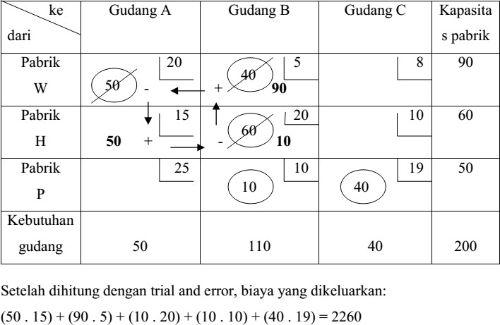
Perbaikan 1 dengan cara trial and error

Slide 34
Penambahan dan pengurangan biaya transportasi per unitnya sebagai berikut
Penambahan biaya: dari W ke C = 8 dan dari P ke B = 10 sehingga TOTALNYA 18
Pengurangan biaya : dari W ke B = 5 dan O ke C = 19 TOTALNYA 24
Karena pengurangan biaya per unit lebih besar dari penambahan biaya maka perubahan dapat dilakukan.

Slide 35
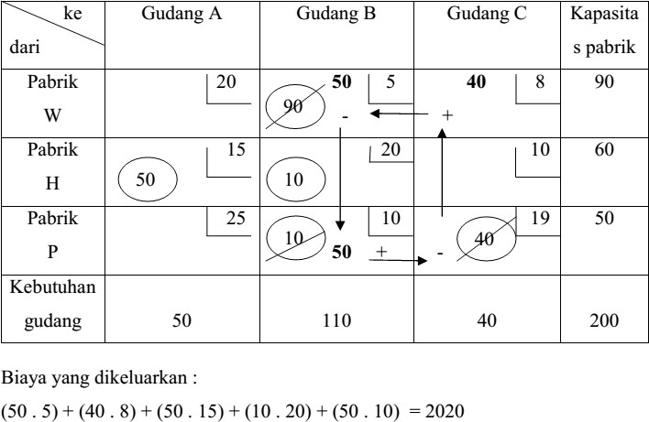
Perbaikan 2

Slide 36
Penambahan dan pengurangan biaya transportasi per unitnya sebagai berikut
Penambahan biaya: dari W ke B = 5 dan dari H ke C= 10 sehingga TOTALNYA 18
Pengurangan biaya : dari H ke B = 20 dan W ke C = 8 TOTALNYA 28
Karena pengurangan biaya per unit lebih besar dari penambahan biaya maka perubahan dapat dilakukan.

Slide 37
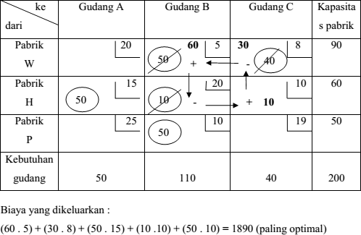
Perbaikan 3

Slide 38
OPTIMALISASI :
MODI (Modified Distribution)

Slide 39











Metode MODI (Modified Distribution)
Formulasi
R_{i} + K_{j} = C_{ij}
R_{i} = nilai baris i K_{j} = nilai kolom j
C_{ij} = biaya pengangkutan dari sumber i ke tujuan j

Slide 40




































































Langkah Penyelesaian
Isilah tabel pertama dari sudut kiri atas ke kanan bawah (NWC)
Menentukan nilai baris dan kolom dengan cara:
Baris pertama selalu diberi nilai 0
Nilai baris yang lain dan nilai semua kolom ditentukan berdasarkan rumus R_{i} + K_{j} = C_{ij}.
Nilai baris W = R_{W} = 0
Mencari nilai kolom A:
R_{W} + K_{A} = C_{WA}
0 + K_{A} = 20, nilai kolom A = K_{A} = 20
Mencari nilai kolom dan baris yg lain:
R_{W} + K_{B} = C_{WB}; 0 + K_{B} = 5; R_{H} + K_{B} = C_{HB}; R_{H} + 5 = 20; R_{P} + K_{B} = C_{PB}; R_{P} + 5 = 10; R_{P} + K_{C} = C_{PC}; 5 + K_{C} = 19;
K_{B} = 5
R_{H} = 15
R_{P} = 5
K_{C} = 14

Slide 41





































Tabel Pertama
Baris pertama = ^{R}W ^{+ K}A ^{= C}WA
0 + K_{A} = 20;
R_{W} + K_{B} = C R_{P} + K_{C} = C_{PC};
0
WB
K_{B} = 5
K_{A} = 0 + K_{B} = 5; 5
+ K_{C} = 19; K_{C} = 14
20
Ke Dari |  | Gudang A = 20 |  | Gudang B = 5 | Gudang C = 14 | Kapasitas Pabrik
Pabrik |  | 20 |  | 5 | 8
W = 0 |  | R_{H} + K_{B} = C_{HB} R + 5 = 20; R | = 15 |  |  | 90
Pabrik |  | H H 15 |  | 20 | 10
H = 15 |  | R_{P} + K_{B} = C_{PB} |  |  |  | 60
Pabrik |  | R_{P} + 5 = 10; R_{P} 25 | = 5 | 10 | 19
P = 5 |  |  | 10 |  | 40 | 50
Kebutuhan Gudang |  | 50 |  | 110 | 40 | 200
50 40
60
FORMULASI
R_{i} + K_{j} = C_{ij}

Slide 42




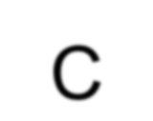
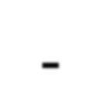
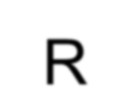
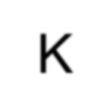
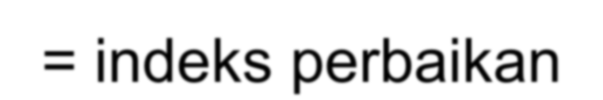



3. Menghitung Indeks perbaikan
Indeks perbaikan adalah nilai dari segi empat yang
kosong
Rumus :
C_{ij} - R_{i} - K_{j} = indeks perbaikan
Tabel Indeks Perbaikan :
Segi empat air | C_{ij} - R_{i} - K_{j} | indeks perbaikan
HA | 15 – 15 - 20 | -20
PA | 25 – 5 – 20 | 0
WC | 8 – 0 – 14 | -6
HC | 10 – 15 – 14 | -19

Slide 43


Segi empat yang merupakan titik tolak perubahan adalah segi empat yang indeksnya
4. Memilih titik tolak perubahan
bertanda negatif dan
angkanya terbesar
y e e | _{a} Segi empat air | C_{ij} - R_{i} - K_{j} | indeks perbaikan
 | HA | ^{p} 15 – 15 - 20 | -20
 | PA | 25 – 5 – 20 | 0
 | WC | 8 – 0 – 14 | -6
 | HC | 10 – 15 – 14 | -19
ng memenuhi
syarat adalah se
gi
mpat HA dan di
mpat yang akan
ilih sebagai se
diisi
gi

Slide 44
5. Memperbaiki alokasi
Berikan tanda positif pada •terpilih (HA)
Pilihlah 1 •terdekat yang mempunyai isi dan sebaris (HB),
Pilihlah 1 •terdekat yang mempunyai isi dan sekolom (WA); berilah tanda negatif keduanya
Pilihlah 1 •sebaris atau sekolom dengan 2 •yang bertanda negatif tadi (WB), dan berilah •ini tanda positif
Pindahkanlah alokasi dari •yang bertanda negatif ke yang bertanda positif sebanyak isi terkecil dari •yang bertanda positif (50)
Jadi •HA kemudian berisi 50, •HB berisi 60 – 50 = 10, • WB berisi 40 + 50 = 90,
WA menjadi tidak berisi

Slide 45



Tabel Perbaikan Pertama
Ke Dari | Gudang A = 20 |  | Gudang B = 5 |  | Gudang C = 14 |  | Kapasitas Pabrik
Pabrik |  | 20 |  | 5 |  | 8 | 90
W = 0 | 50 (-) |  | 40 90 (+)
Pabrik |  | 15 |  | 20 |  | 10 | 60
H = 15 | 50 (+) |  | 60 10 (-)
Pabrik |  | 25 |  | 10 |  | 19 | 50
P = 5 |  |  | 10 |  | 40
Kebutuhan Gudang | 50 |  | 110 |  | 40 |  | 200

Slide 46





A) Tabel Pertama Hasil Perubahan
Ke Dari | Gudang A = 20 |  | Gudang B = 5 |  | Gudang C = 14 |  | Kapasitas Pabrik
Pabrik |  | 20 |  | 5 |  | 8 | 90
W = 0 |  |  | 90
Pabrik |  | 15 |  | 20 |  | 10 | 60
^{H} = 15 | 50 |  | 10
Pabrik |  | 25 |  | 10 |  | 19 | 50
P = 5 |  |  | 10 |  | 40
Kebutuhan Gudang | 50 |  | 110 |  | 40 |  | 200
Biaya transportasi = 90(5) + 50(15) + 10(20) + 10(10) + 40(19)
= 2260

Slide 47
6. Ulangi langkah-langkah tersebut mulai langkah nomor 2
sampai diperoleh biaya terendah
Tabel Kedua Hasil Perubahan
Ke Dari | Gudang A = 20 |  | Gudang B = 5 |  | Gudang C = 14 |  | Kapasitas Pabrik
Pabrik |  | 20 |  | 5 |  | 8 | 90
W = 0 |  |  | 90
Pabrik |  | 15 | 10 | 20 | 10 | 10 | 60
H = 15 | 50 |  | (-) |  | (+)
Pabrik |  | 25 | 10 20 | 10 |  | 19 | 50
P = 5 |  |  | (+) |  | 40 30 (-)
Kebutuhan Gudang | 50 |  | 110 |  | 40 |  | 200

Slide 48
B) Tabel Kedua Hasil Perubahan
Ke Dari | Gudang A = 20 |  | Gudang B = 5 |  | Gudang C = 14 |  | Kapasitas Pabrik
Pabrik |  | 20 |  | 5 |  | 8 | 90
W = 0 |  |  | 90
Pabrik |  | 15 |  | 20 | 10 | 10 | 60
H = 15 | 50
Pabrik |  | 25 | 20 | 10 | 30 | 19 | 50
P = 5
Kebutuhan Gudang | 50 |  | 110 |  | 40 |  | 200
Biaya transportasi = 90(5) + 50(15) + 10(10) + 20(10) + 30(19)
= 2070

Slide 49
C) Tabel Ketiga Hasil Perubahan
Ke Dari | Gudang A = 20 |  | Gudang B = 5 |  | Gudang C = 14 |  | Kapasitas Pabrik
Pabrik |  | 20 | 90 60 | 5 | 30 | 8 | 90
W = 0 |  |  | (-) |  | (+)
Pabrik |  | 15 |  | 20 | 10 | 10 | 60
H = 15 | 50
Pabrik |  | 25 | 20 50 | 10 | 30 | 19 | 50
P = 5 |  |  | (+) |  | (-)
Kebutuhan Gudang | 50 |  | 110 |  | 40 |  | 200
Biaya transportasi = 60(5) + 30(8) + 50(15) + 10(10) + 50(10)
= 1890

Slide 50
D) Tabel Keempat Hasil Perubahan
Ke Dari | Gudang A = 20 |  | Gudang B = 5 |  | Gudang C = 14 |  | Kapasitas Pabrik
Pabrik |  | 20 |  | 5 |  | 8 | 90
W = 0 |  |  | 60 |  | 30
Pabrik |  | 15 |  | 20 | 10 | 10 | 60
H = 15 | 50
Pabrik |  | 25 | 50 | 10 |  | 19 | 50
P = 5
Kebutuhan Gudang | 50 |  | 110 |  | 40 |  | 200
Tabel Indeks perbaikan
Segi empat air | C_{ij} - R_{i} - K_{j} | indeks perbaikan
WA | 20 – 0 – 5 | 15
HB | 20 – 2 – 5 | 13
PA | 25 – 5 – 13 | 7
PC | 19 – 5 – 8 | 6
Tabel D. tidak bisa dioptimalkan lagi, karena indeks perbaikan tidak ada yang negatif

Slide 51
OPTIMALISASI :
Metode VAM ( Vogel’s Approximation Method)

Slide 52
Langkah metode VAM
Cari perbedaan dua biaya terkecil, yaitu terkecil pertama dan kedua (kolom dan baris)
Pilih perbedaan terbesar antara baris dan kolom
Pilih biaya terendah
Isi sebanyak mungkin yang bisa dilakukan
Hilangkan baris / kolom yang terisi penuh
Ulangi langkah 1-5 sampai semua baris dan kolom seluruhnya teralokasikan.

Slide 53
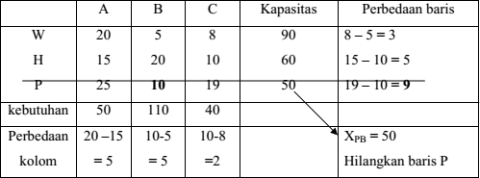
Pengulangan 1

Slide 54
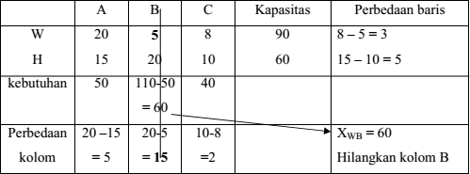
Pengulangan 2

Slide 55
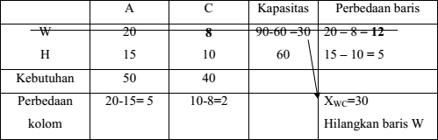
Pengulangan 3

Slide 56
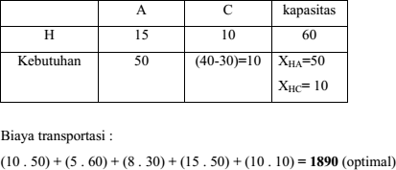
Pengulangan ke 4

Slide 57
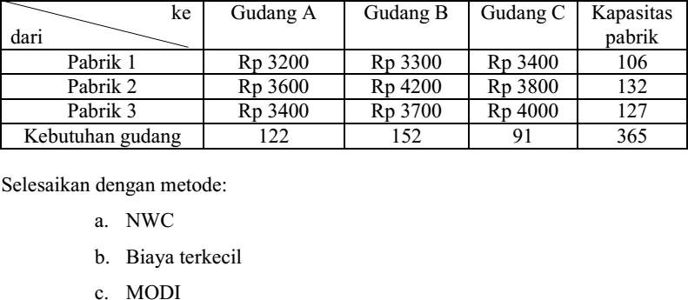
Soal Latihan

Slide 58
Latihan Soal
Produksi pabrik A,B,C adalah
seperti tabel di samping!
Buat Tabel awal transportasi
Selesaikan dengan metode biaya terkecil dan optimalkan dengan metode MODI
Selesaikan dengan metode
VAM

Slide 59

Terim K sih

